Slide 1
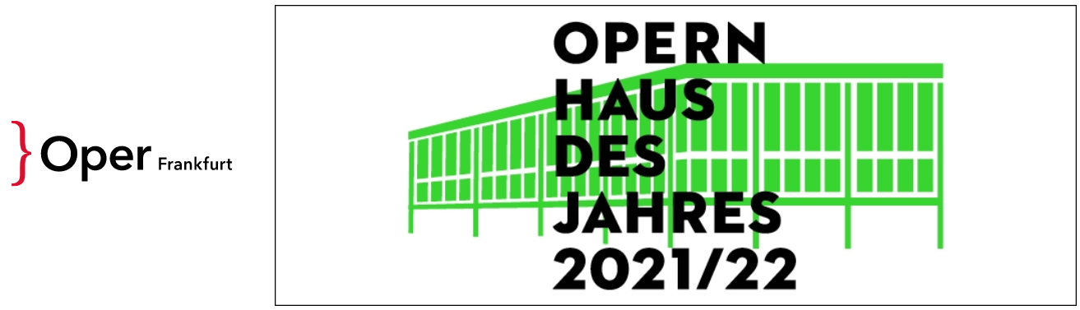
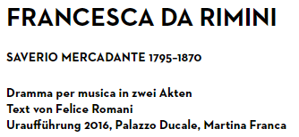
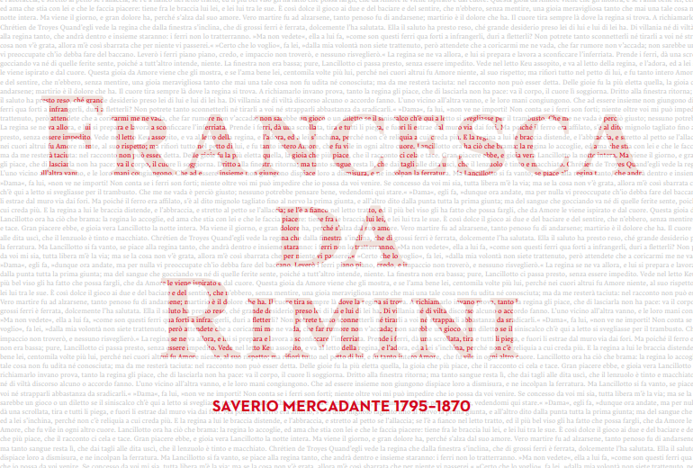
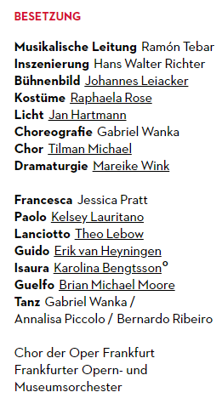

Slide 2

《弗朗西斯卡·达·里米尼》（Francesca da Rimini）是意大利作曲家里卡多·托马索·库尼奇的一部歌剧。该歌剧的剧本由Tito Ricordi和Gabriele d'Annunzio合作完成，基于但丁的《神曲》中的一个故事。
这部歌剧讲述了贝里奇奥·马拉泰斯塔的妻子弗朗西斯卡与她的情人保罗的爱情故事。这对情侣因为弗朗西斯卡已经与贝里奇奥结婚，因此被贝里奇奥发现并杀死。歌剧以弗朗西斯卡和保罗在地狱中的情景为结尾，表达了爱情的悲剧和悲惨命运。
《弗朗西斯卡·达·里米尼》被认为是19世纪末期意大利歌剧的代表作之一，具有深刻的音乐和情感表达，尤其是在表现悲剧情节方面。
《弗朗切斯卡·达·里米尼》（Francesca da Rimini）是意大利作曲家里卡多·托马西尼的一部歌剧，于1901年首次在博洛尼亚的科莫剧院上演。该歌剧基于但丁的《神曲》中描述的弗朗切斯卡的故事，讲述了弗朗切斯卡与她的情人保罗·马拉泰斯塔在13世纪意大利发生的悲剧故事。
以下是《弗朗切斯卡·达·里米尼》的详细剧情：
第一幕： 故事的背景是13世纪意大利的里米尼市。城堡主人吉安尼·马拉泰斯塔向瓦斯科·达·吉尔斯夫罗瓦（Vasco da Gama）描述了他对于政治和战争的热爱。吉安尼的妻子弗朗切斯卡则在一旁欣赏着保罗的诗歌，他们之间的互动引起了弗朗切斯卡的注意。当吉安尼宣布他将会把弗朗切斯卡嫁给马拉泰斯塔家族的成员保罗时，弗朗切斯卡露出了不安的表情。
第二幕： 保罗和弗朗切斯卡在城堡花园里私会，并陈述了他们之间的爱情。保罗表达了他想要离开马拉泰斯塔家族的愿望，而弗朗切斯卡告诉他她也曾经有同样的愿望，但是她现在必须履行她的婚姻承诺。
第三幕： 弗朗切斯卡和保罗继续秘密会面，但他们的关系被吉安尼的手下托索·迪·里米尼（Toso di Rimini）发现。托索向吉安尼汇报了这个情况，吉安尼得知之后，决定亲自惩罚他们。他发现了他们的秘密地点，然后在那里杀死了他的妻子和她的情人。
第四幕： 在另一个场景中，弗朗切斯卡和保罗的灵魂被带到地狱，那里有查理曼·马格努斯、亚历山大

Slide 3
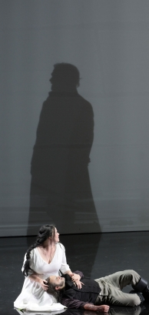
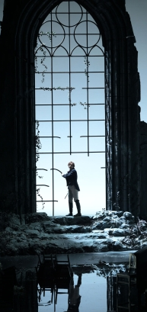
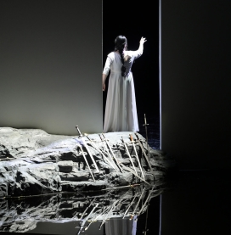
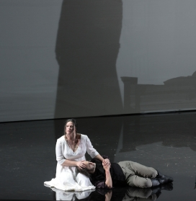

Slide 4
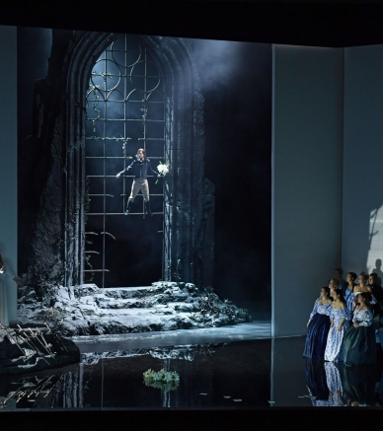
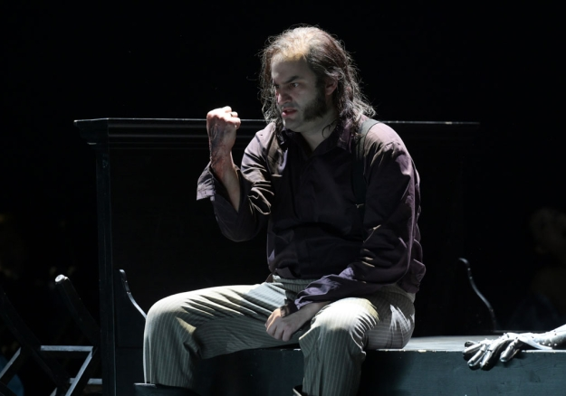
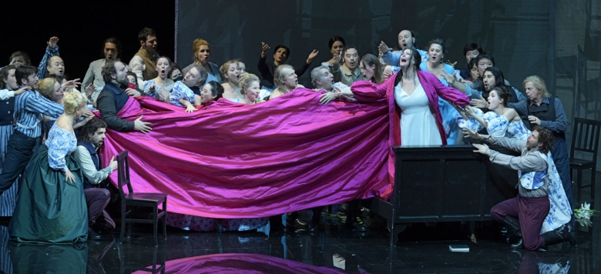

Slide 5
